Slide 1
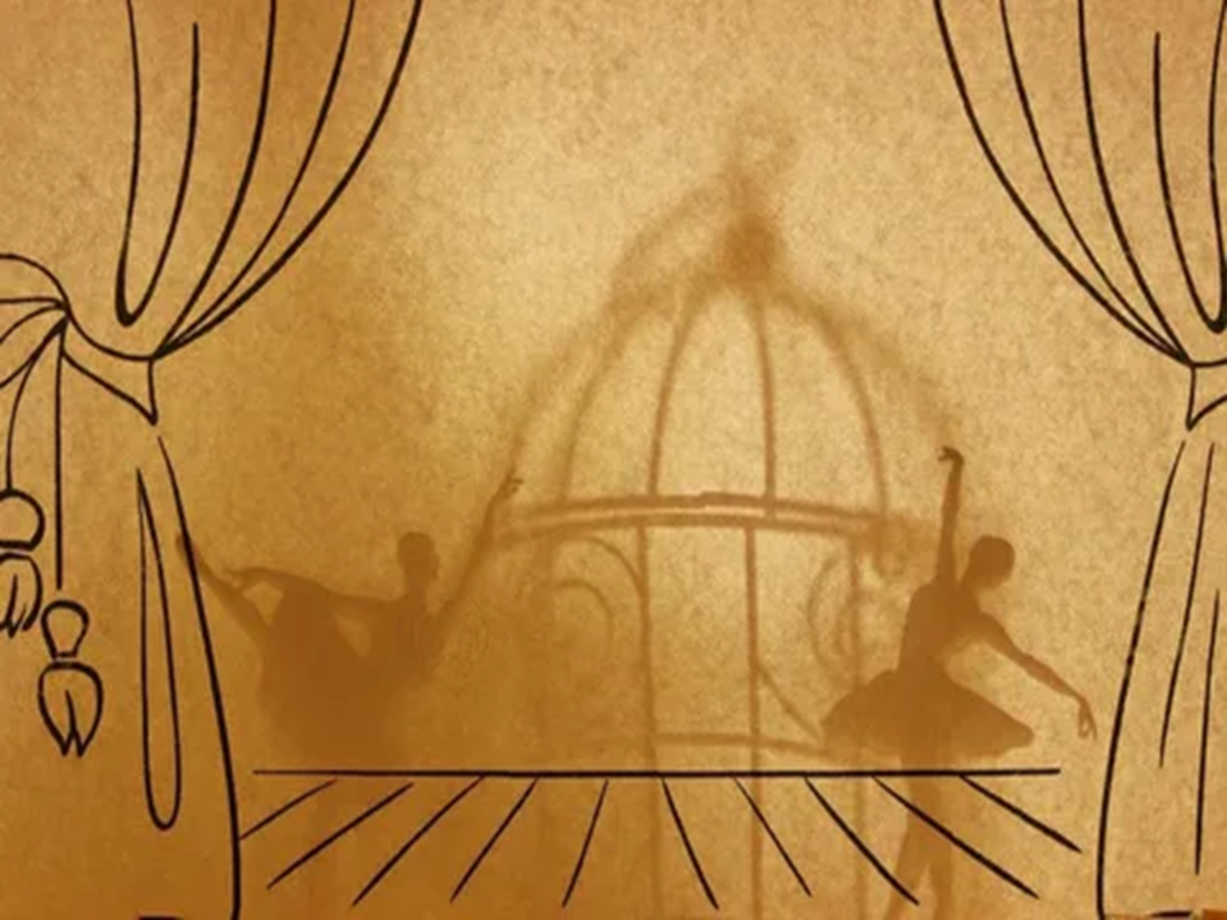
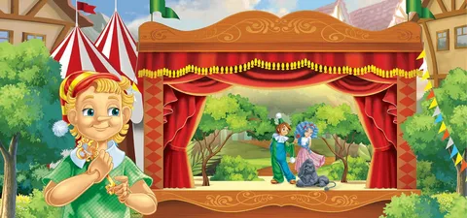
Мастер- класс: «Декорации для настольного театра своими руками»
Подготовили: Федорова Е.В.
Некрасова Н.Л

Slide 2
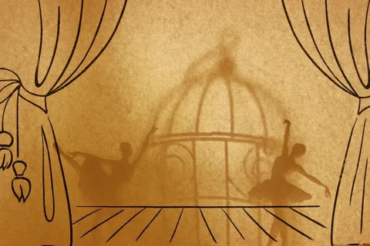
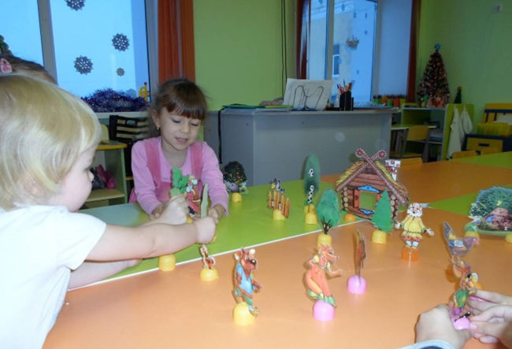
Основными задачи театра - приобщение детей к миру игры и театра, развитие потребности в активном самовыражении, творчестве.

Slide 3
Основными принципами работы являются принцип интеграции детских и художественных деятельностей (музыкальной, изобразительной, речевой, игровой, принцип сотворчества детей и взрослых).

Slide 4
Основными методами работы являются метод драматизации, позволяющий решать воспитательные задачи через воплощение в художественный образ.

Slide 5
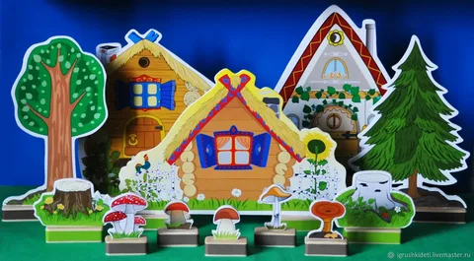

Slide 6
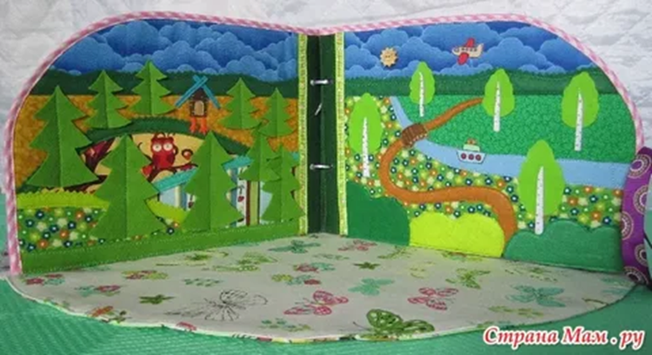
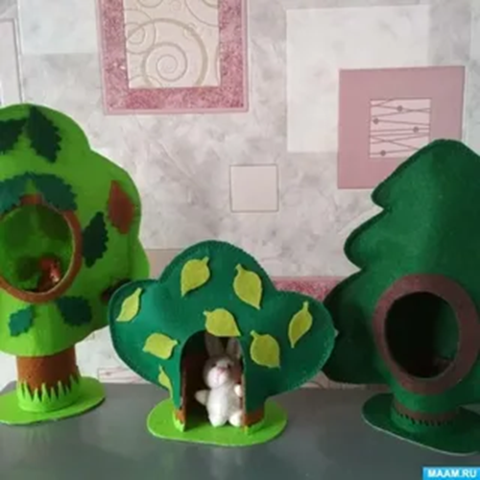
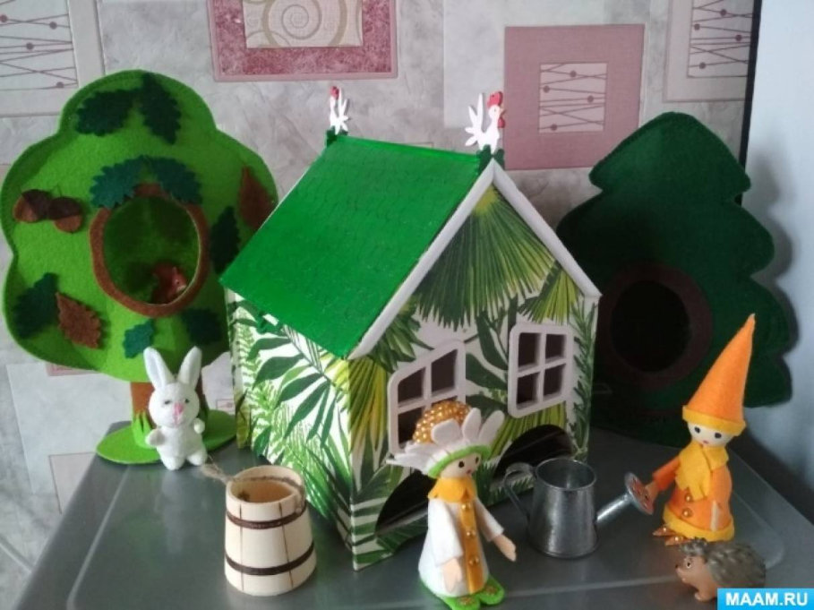

Slide 7
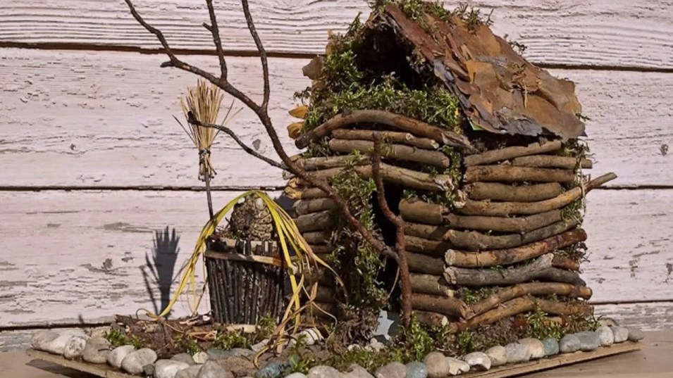
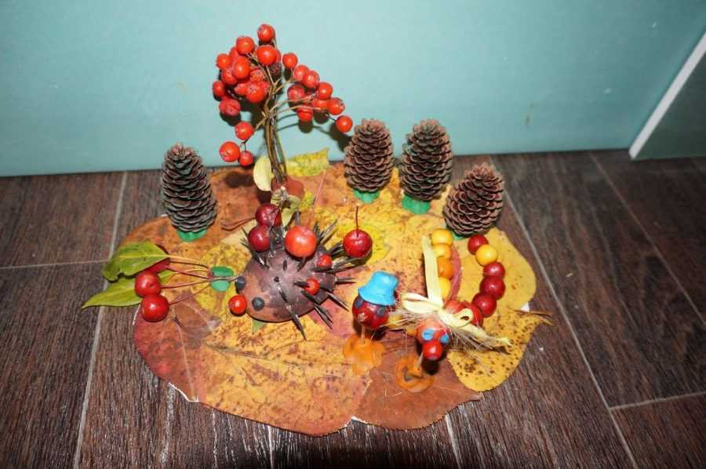

Slide 8
СПАСИБО

